Slide 1
Тема: «Алгоритм письменного умножения на двузначное число»

Slide 2
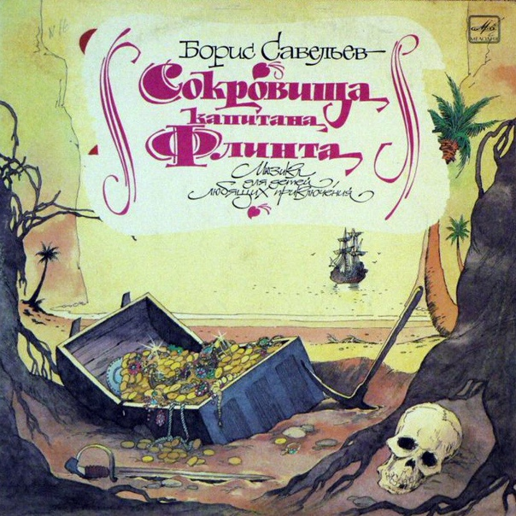

Slide 3
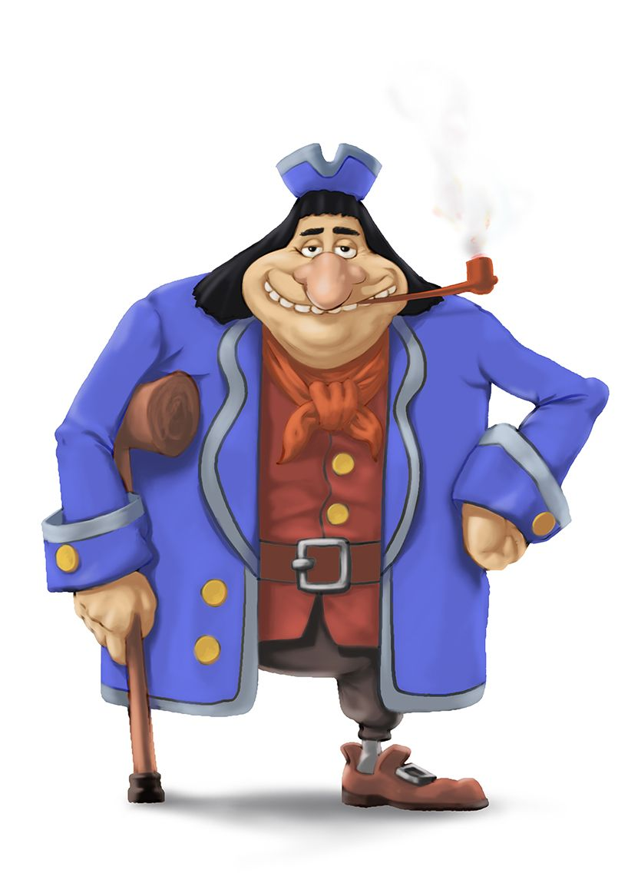
Цель урока: формирование умения умножать на двузначное число

Slide 4
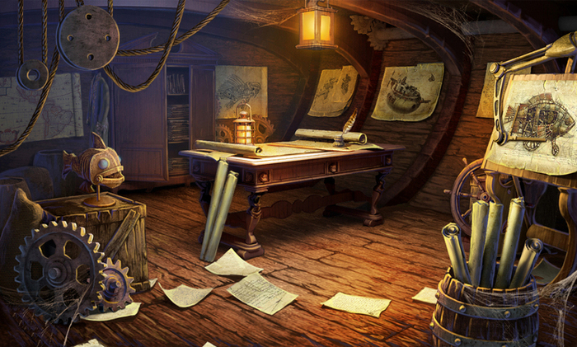
В трех каютах размещаются шесть пиратов. Сколько кают потребуется, чтобы разместить двадцать четыре пирата?
12 кают

Slide 5
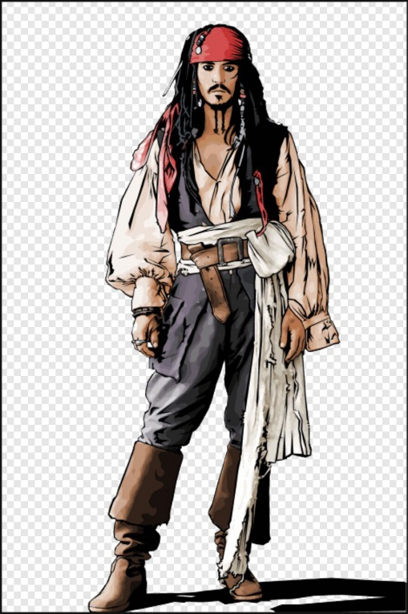
На один кожаный плащ для пирата идет четыре метра кожи. Сколько плащей можно сшить из сорока четырех метров кожи?
11 плащей

Slide 6
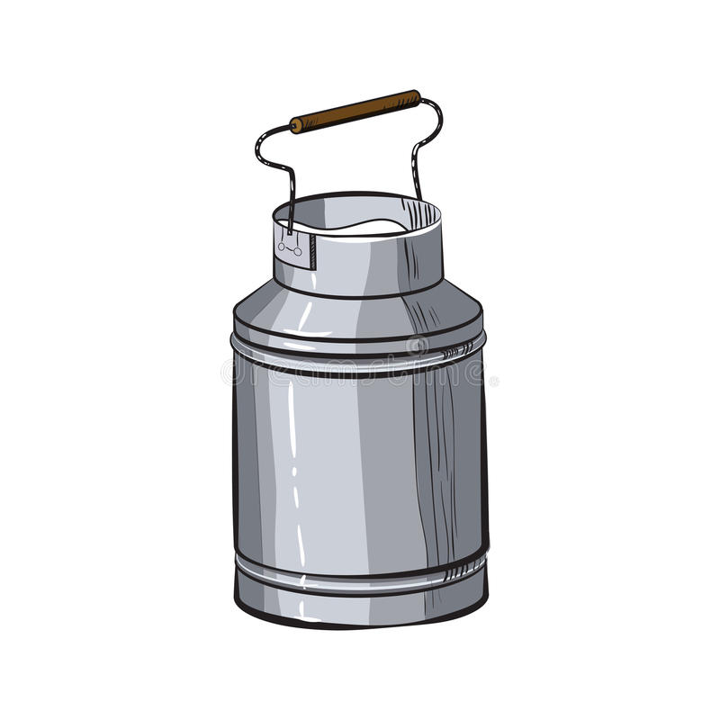
В пять одинаковых бидонов пираты налили тридцать литров пресной воды. Сколько бидонов потребуется для семидесяти двух литров воды?
12 бидонов

Slide 7
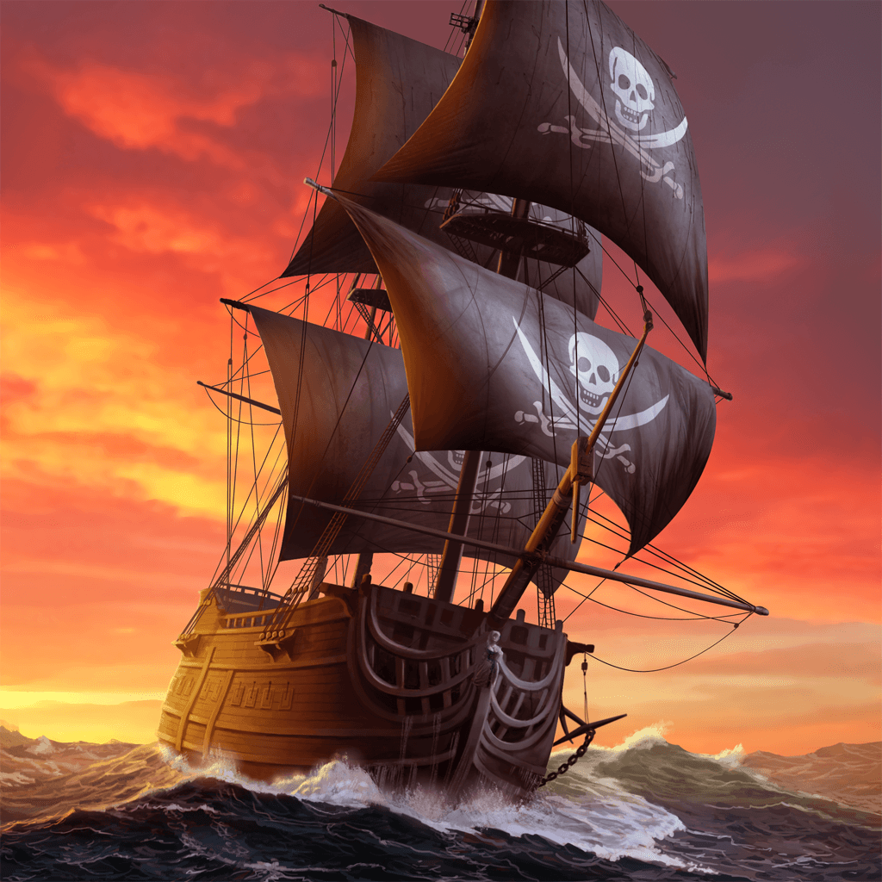
На один парус идет двенадцать метров ткани. Сколько ткани потребуется, чтобы сшить пять парусов?
60 метров

Slide 8
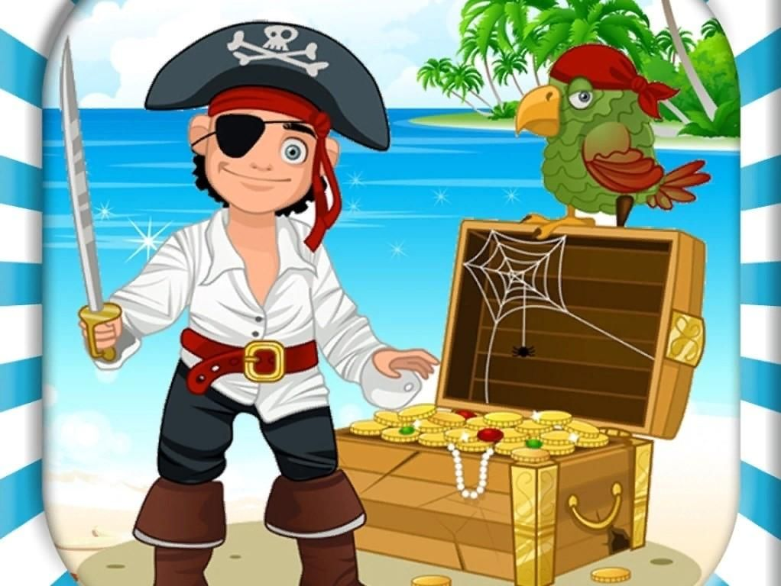
В трюм входит 2 тонны картофеля. Сколько дней можно не боятся голода, если в день они расходуют двадцать килограмм картофеля?
100 дней

Slide 10
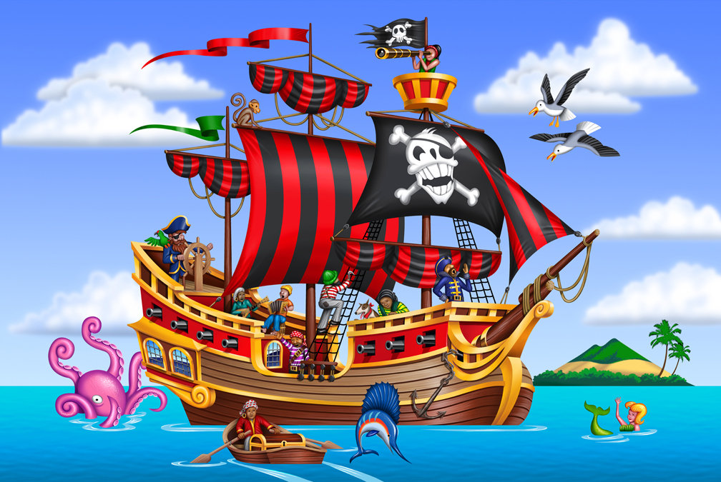

Slide 11
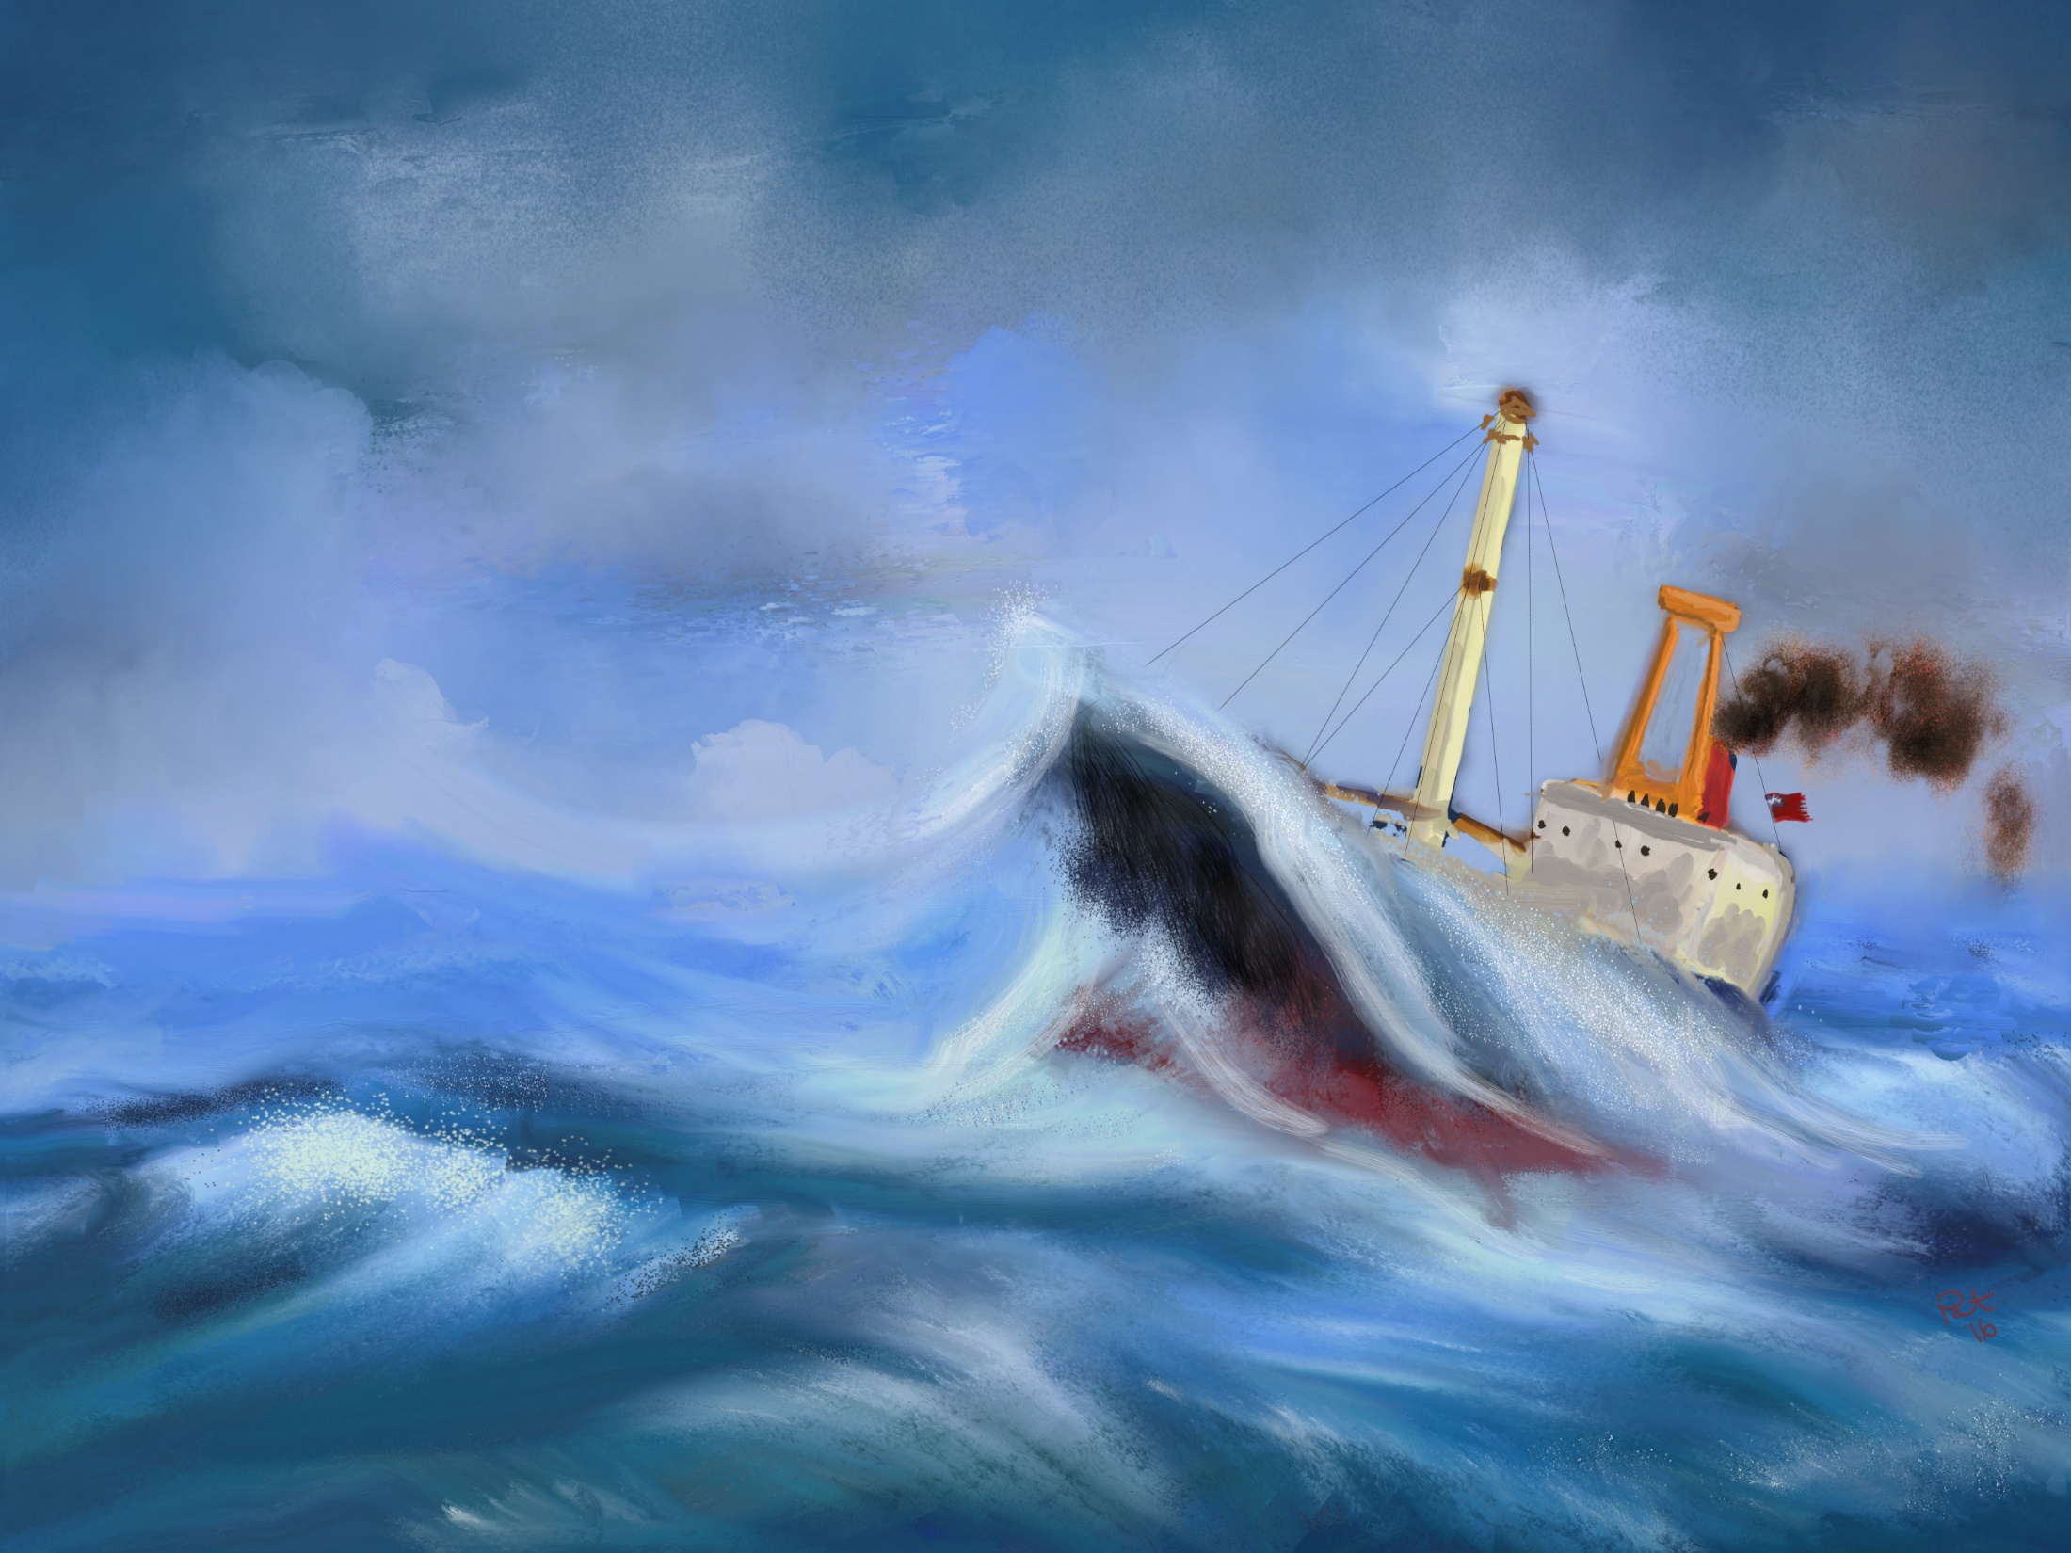

Slide 12
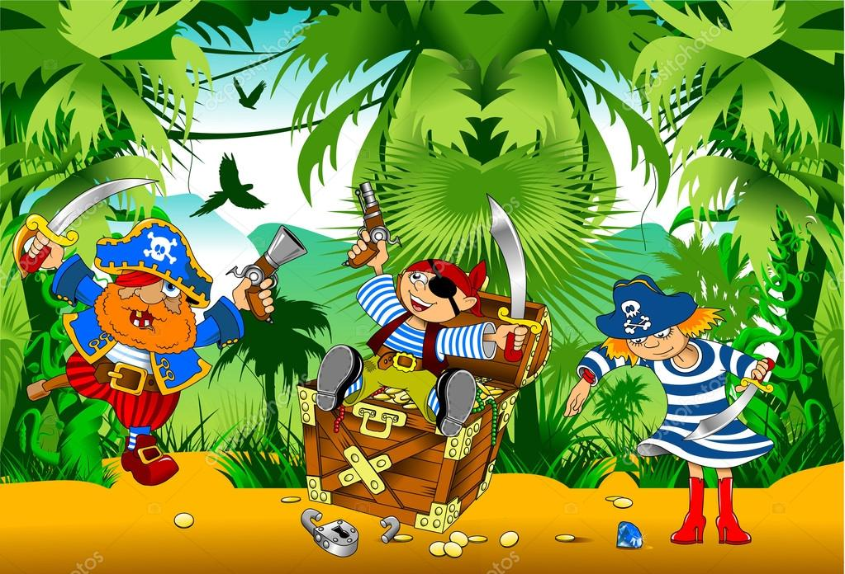
Физминутка

Slide 13
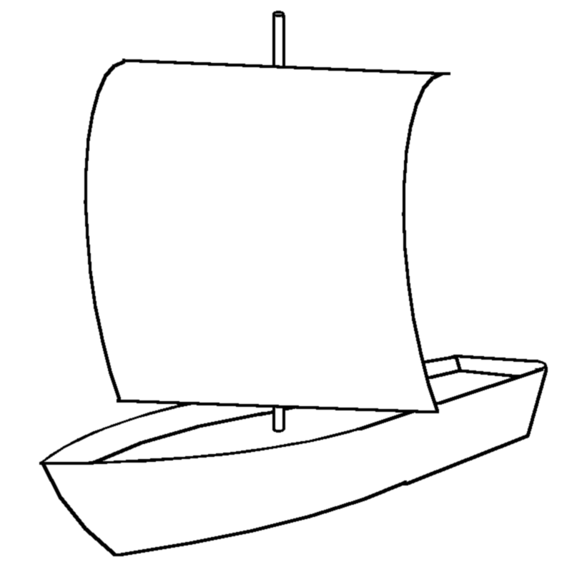
Домашнее задание
стр. 124 № 8,10
стр. 124 № 9

